Slide 1
Calculation & Simulation of Blood type Distribution
b04902053 鄭淵仁
b04902085 何鎧至

Slide 2

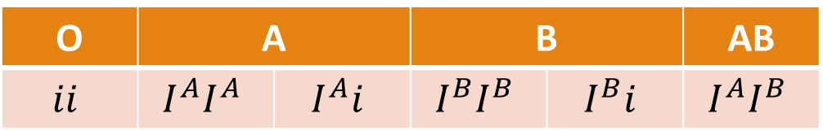
前備常識
血型： O、 A、B、AB
影響血型的基因：$I^{A}$、$I^{B}$、 $i$
血型 vs 基因：
O | A |  | B |  | AB
$$ii$$ | $$I^{A}I^{A}$$ | $$I^{A}i$$ | $$I^{B}I^{B}$$ | $$I^{B}i$$ | $$I^{A}I^{B}$$

Slide 3
題目：輸入&輸出
輸入：血型的基因分布、出生率
輸出：
n年後的血型分布
∞年後的血型分布（觀察是否收斂）

Slide 4
簡化要素
假設
男女的人數相同
男女的血型分布相同

Slide 5
實作方法
Part1 手算機率
Part2 程式模擬

Slide 6
Part1 手算機率
以機率&數學來算出：給定某一年的血型分布，第k年的血型分布的情況

Slide 7
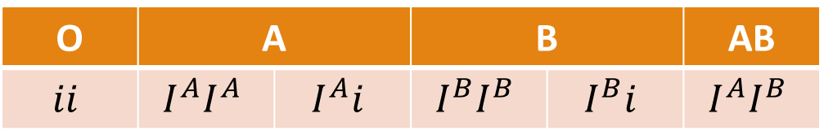

縮寫
影響血型的基因：$I^{A}$→$a$、$I^{B}$→$b$、$i$→$i$
O | A |  | B |  | AB
$$ii$$ | $$I^{A}I^{A}$$ | $$I^{A}i$$ | $$I^{B}I^{B}$$ | $$I^{B}i$$ | $$I^{A}I^{B}$$
$$ii$$ | $$aa$$ | $$ai$$ | $$bb$$ | $$bi$$ | $$ab$$

Slide 8
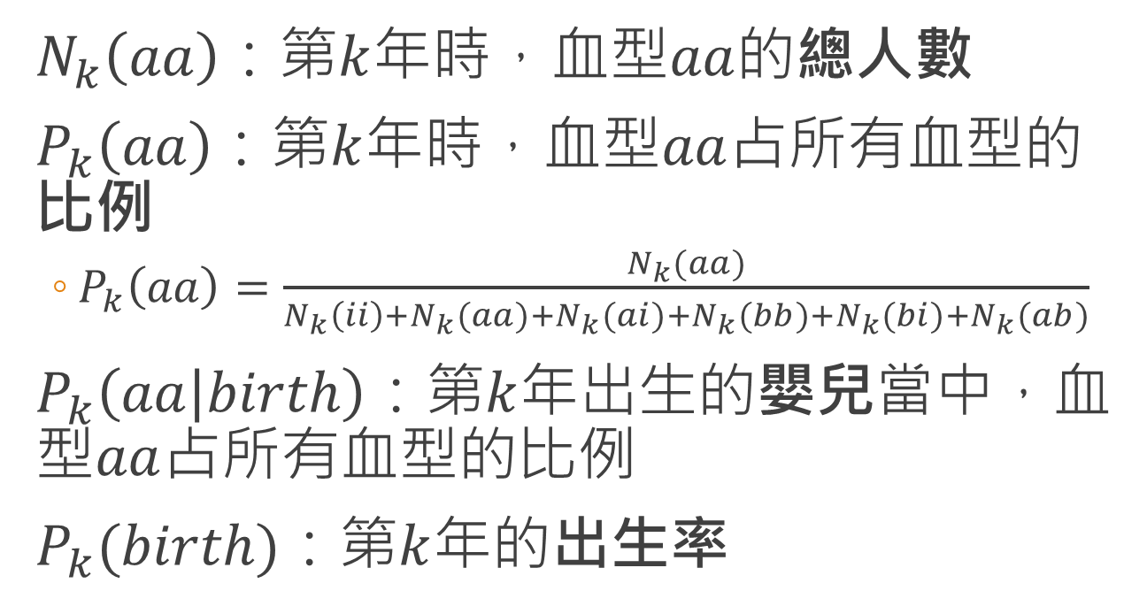
符號說明
$N_{k}\left(aa\right)$：第$k$年時，血型$aa$的總人數
$P_{k}\left(aa\right)$：第$k$年時，血型$aa$占所有血型的比例
$P_{k}\left(aa\right)=\frac{N_{k}(aa)}{N_{k}\left(ii\right)+N_{k}(aa)+N_{k}(ai)+N_{k}(bb)+N_{k}(bi)+N_{k}(ab)}$
$P_{k}\left(aa | birth\right)$：第$k$年出生的嬰兒當中，血型$aa$占所有血型的比例
$P_{k}(birth)$：第$k$年的出生率

Slide 9
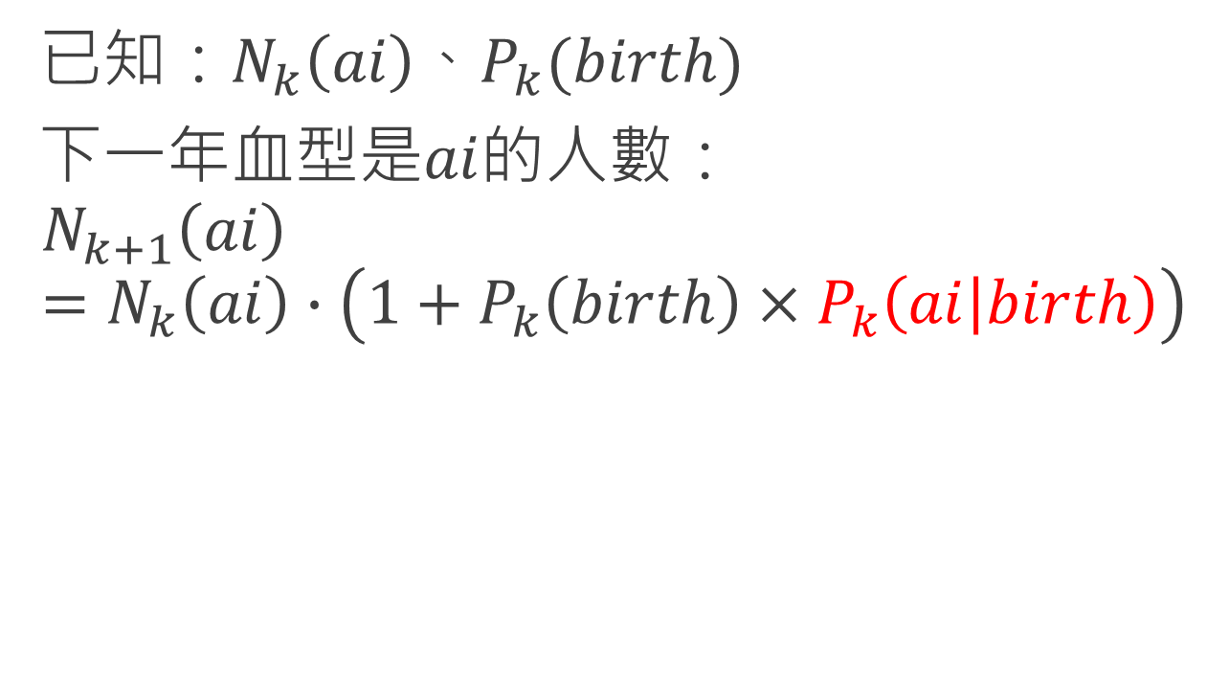
推算下一年的血型比例
已知：$N_{k}\left(ai\right)$、$P_{k}(birth)$
$下$一年血型是$ai$的人數：
$$N_{k+1}\left(ai\right)=N_{k}\left(ai\right)∙\left(1+P_{k}\left(birth\right)×P_{k}\left(ai | birth\right)\right)$$

Slide 10
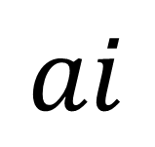
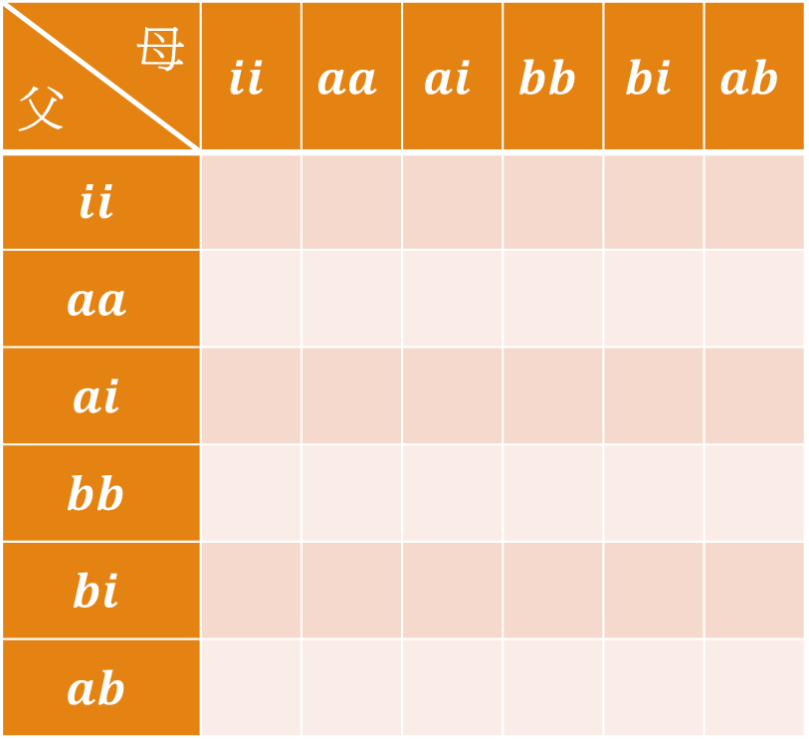
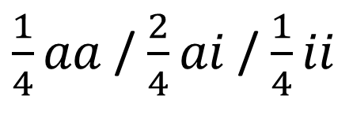
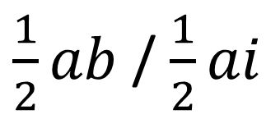
概念
notice: 表格的每一格的機率也都不一樣！
母 父 | $$ii$$ | $$aa$$ | $$ai$$ | $$bb$$ | $$bi$$ | $$ab$$
$$ii$$
$$aa$$
$$ai$$
$$bb$$
$$bi$$
$$ab$$
$\frac{1}{2}ab$ / $\frac{1}{2}ai$
$$ai$$
$\frac{1}{4}aa$ / $\frac{2}{4}ai$ / $\frac{1}{4}ii$

Slide 11
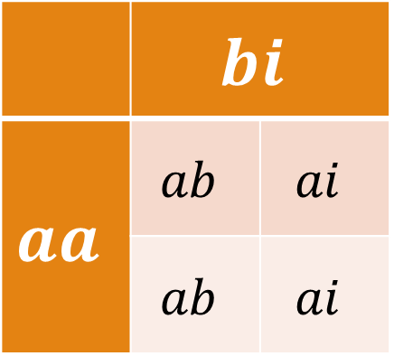

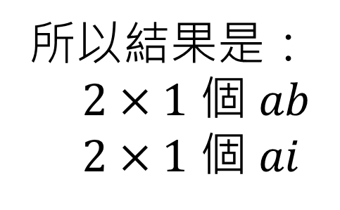
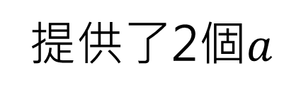

可以提供 $a$/$b$/$i$ 的血型
提供了1個$b$、1個$i$
 | $$bi$$
$$aa$$ | $$ab$$ | $$ai$$
 | $$ab$$ | $$ai$$
所以結果是：
$2×1$ 個 $ab$
$2×1$ 個 $ai$
提供了2個$a$

Slide 12
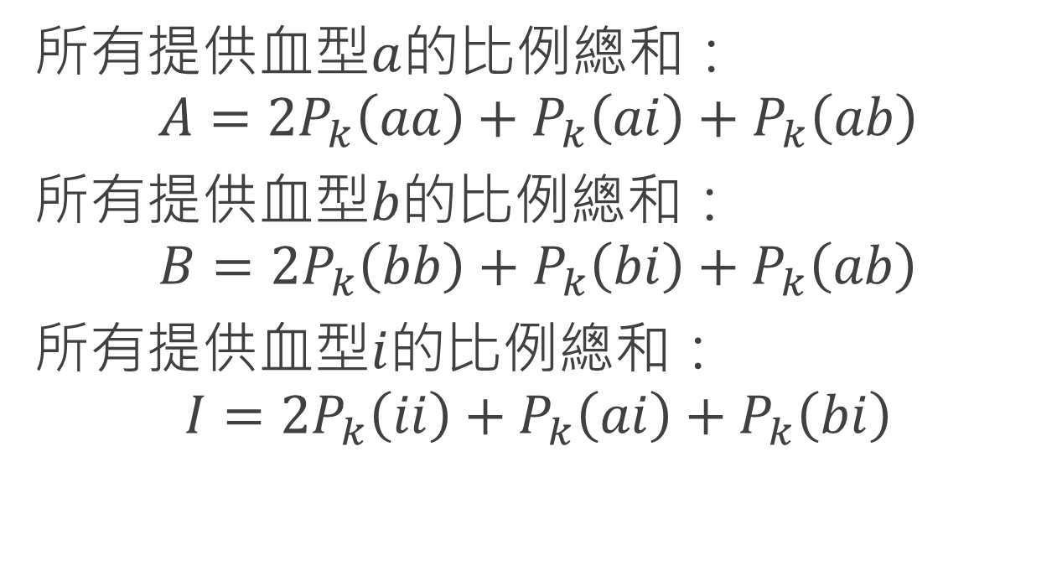

挑出可以提供 $a$/$b$/$i$ 的血型
所有提供血型$a$的比例總和：
$$A=2P_{k}\left(aa\right)+P_{k}\left(ai\right)+P_{k}\left(ab\right)$$
所有提供血型$b$的比例總和：
$$B=2P_{k}\left(bb\right)+P_{k}\left(bi\right)+P_{k}\left(ab\right)$$
所有提供血型$i$的比例總和：
$$I=2P_{k}\left(ii\right)+P_{k}\left(ai\right)+P_{k}\left(bi\right)$$

Slide 13
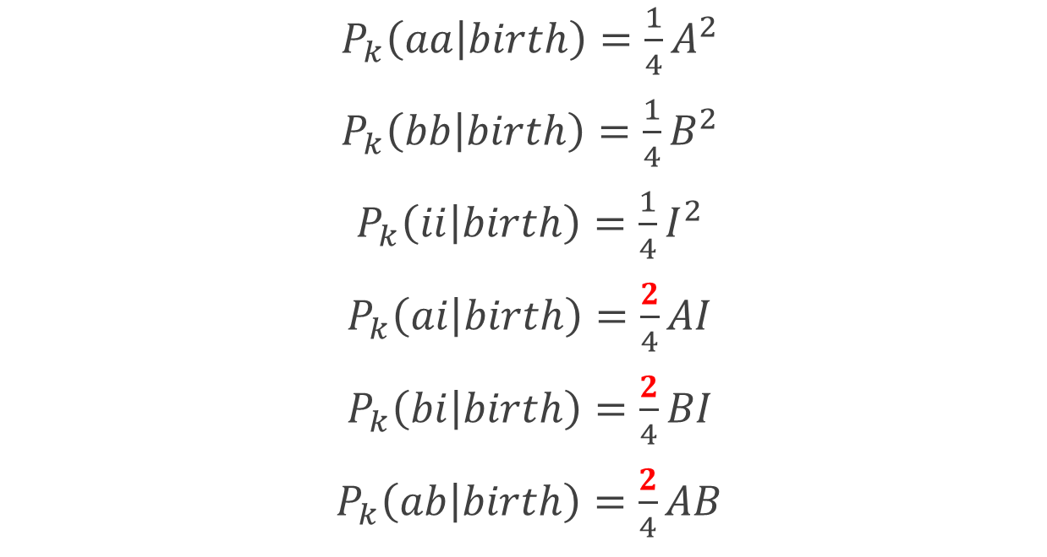
下一年嬰兒的血型機率
$P_{k}\left(aa | birth\right)=\frac{1}{4}A^{2}$
$P_{k}\left(bb | birth\right)=\frac{1}{4}B^{2}$
$P_{k}\left(ii | birth\right)=\frac{1}{4}I^{2}$
$P_{k}\left(ai | birth\right)=\frac{2}{4}AI$
$P_{k}\left(bi | birth\right)=\frac{2}{4}BI$
$P_{k}\left(ab | birth\right)=\frac{2}{4}AB$

Slide 14
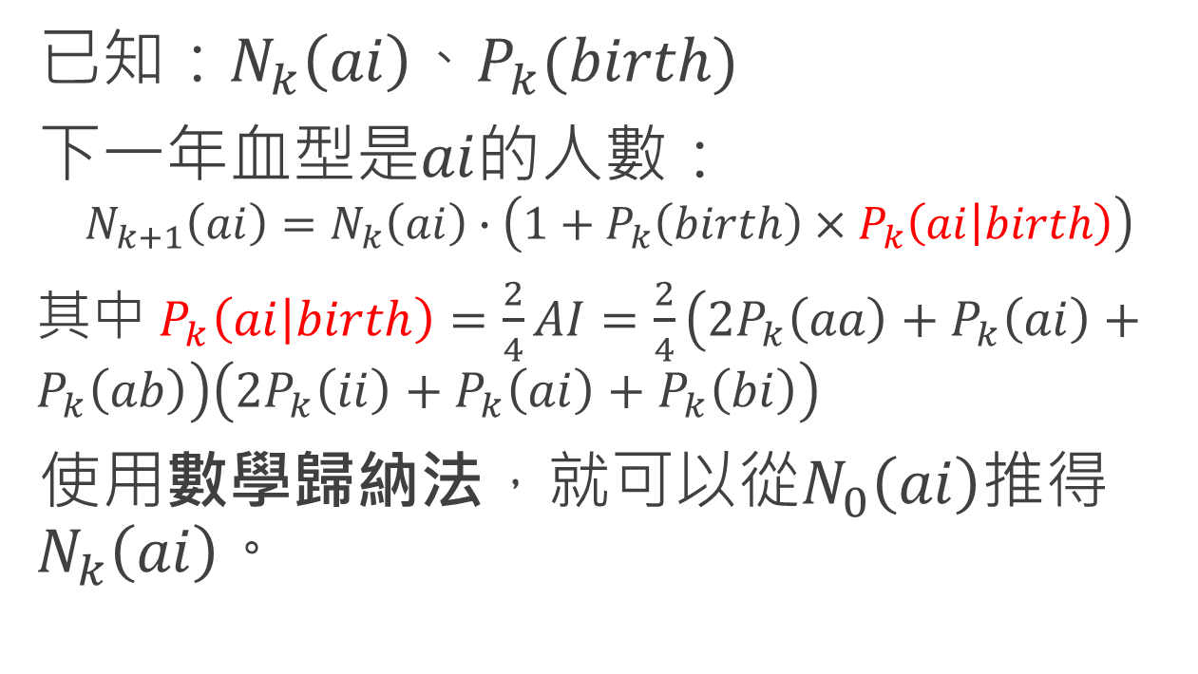
推算下一年的血型比例
已知：$N_{k}\left(ai\right)$、$P_{k}(birth)$
$下$一年血型是$ai$的人數：
$$N_{k+1}\left(ai\right)=N_{k}\left(ai\right)∙\left(1+P_{k}\left(birth\right)×P_{k}\left(ai | birth\right)\right)$$
其中 $P_{k}\left(ai | birth\right)=\frac{2}{4}AI=\frac{2}{4}\left(2P_{k}\left(aa\right)+P_{k}\left(ai\right)+P_{k}\left(ab\right)\right)\left(2P_{k}\left(ii\right)+P_{k}\left(ai\right)+P_{k}\left(bi\right)\right)$
使用數學歸納法，就可以從$N_{0}\left(ai\right)$推得$N_{k}\left(ai\right)$。

Slide 15
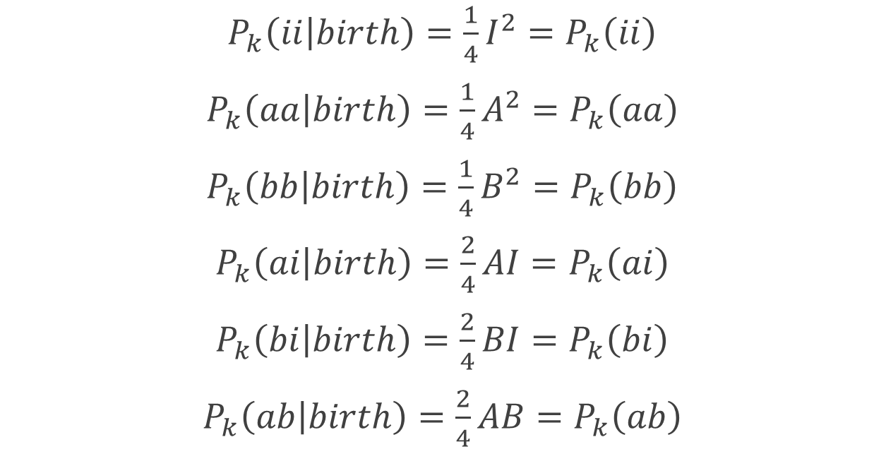
計算什麼條件下血型會收斂
$P_{k}\left(ii | birth\right)=\frac{1}{4}I^{2}=P_{k}\left(ii\right)$
$P_{k}\left(aa | birth\right)=\frac{1}{4}A^{2}=P_{k}\left(aa\right)$
$P_{k}\left(bb | birth\right)=\frac{1}{4}B^{2}=P_{k}\left(bb\right)$
$P_{k}\left(ai | birth\right)=\frac{2}{4}AI=P_{k}\left(ai\right)$
$P_{k}\left(bi | birth\right)=\frac{2}{4}BI=P_{k}\left(bi\right)$
$P_{k}\left(ab | birth\right)=\frac{2}{4}AB=P_{k}\left(ab\right)$

Slide 16
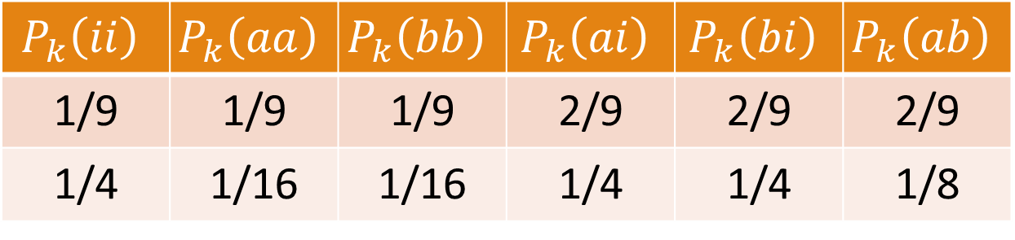
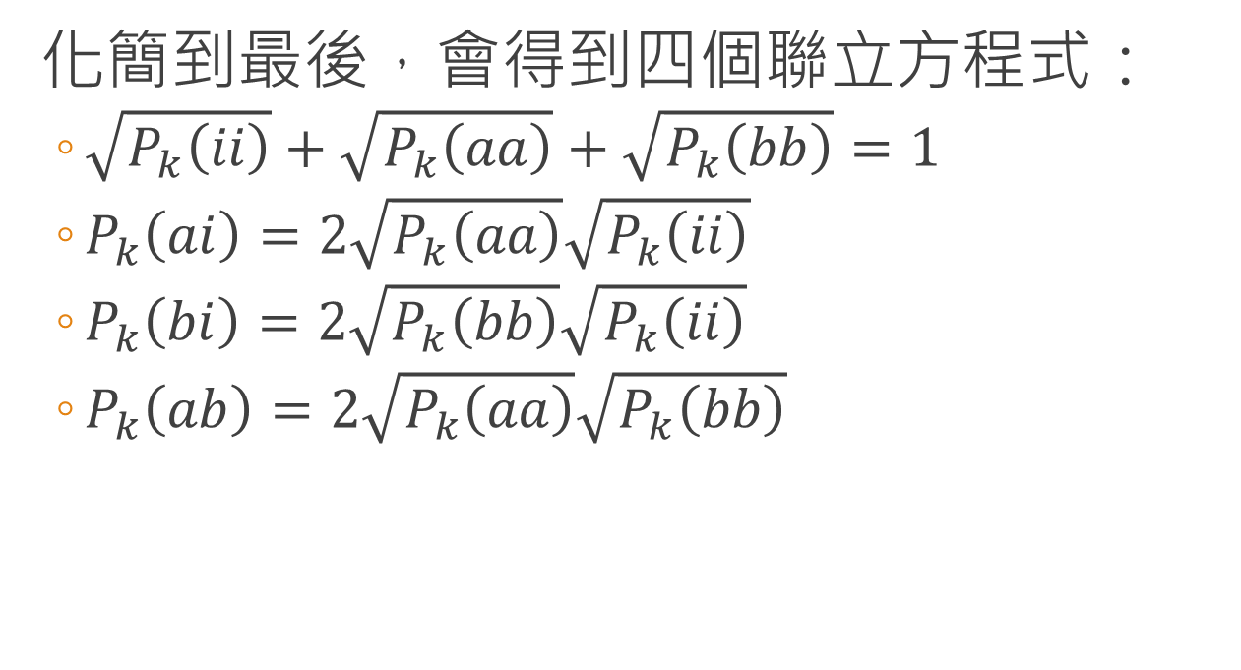
解方程式
化簡到最後，會得到四個聯立方程式：
$\sqrt{P_{k}\left(ii\right)}+\sqrt{P_{k}\left(aa\right)}+\sqrt{P_{k}\left(bb\right)}=1$
$P_{k}\left(ai\right)=2\sqrt{P_{k}\left(aa\right)}\sqrt{P_{k}\left(ii\right)}$
$P_{k}\left(bi\right)=2\sqrt{P_{k}\left(bb\right)}\sqrt{P_{k}\left(ii\right)}$
$P_{k}\left(ab\right)=2\sqrt{P_{k}\left(aa\right)}\sqrt{P_{k}\left(bb\right)}$
$$P_{k}\left(ii\right)$$ | $$P_{k}\left(aa\right)$$ | $$P_{k}\left(bb\right)$$ | $$P_{k}\left(ai\right)$$ | $$P_{k}\left(bi\right)$$ | $$P_{k}\left(ab\right)$$
1/9 | 1/9 | 1/9 | 2/9 | 2/9 | 2/9
1/4 | 1/16 | 1/16 | 1/4 | 1/4 | 1/8

Slide 17
Part2 程式模擬
藉已知基因比例去推定數年後的基因比率

Slide 18
程式功能
在已知出生率和死亡率，以及血型基因的機率分配的情況下由原先的血型機率去推出未來的血型分佈

Slide 19
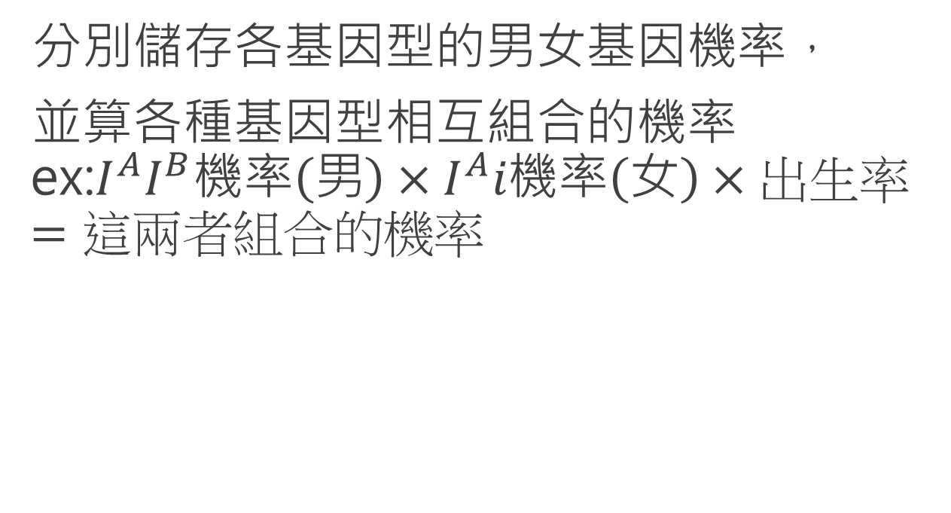
基因型相互組合的機率
分別儲存各基因型的男女基因機率，
並算各種基因型相互組合的機率 ex:$I^{A}I^{B}機率\left(男\right)×I^{A}i機率\left(女\right)×出生率=這兩者組合的機率$

Slide 20
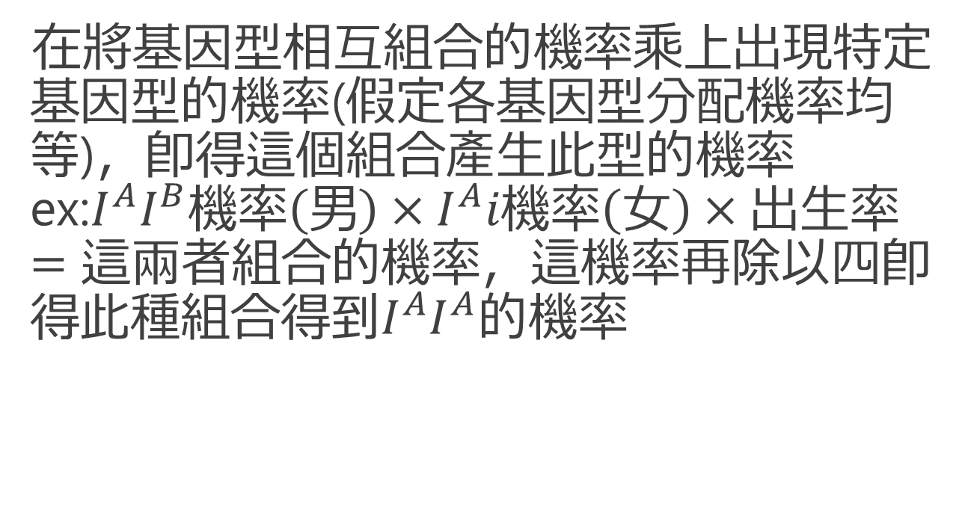
該組合得出特定基因型的機率
在將基因型相互組合的機率乘上出現特定基因型的機率(假定各基因型分配機率均等)，即得這個組合產生此型的機率 ex:$I^{A}I^{B}機率\left(男\right)×I^{A}i機率\left(女\right)×出生率=這兩者組合的機率$，這機率再除以四即得此種組合得到$I^{A}I^{A}$的機率

Slide 21
得出新生兒中擁有特定基因型的比率
將各種組合中得出相同基因型者相加，即得新生兒中各基因型比率

Slide 22
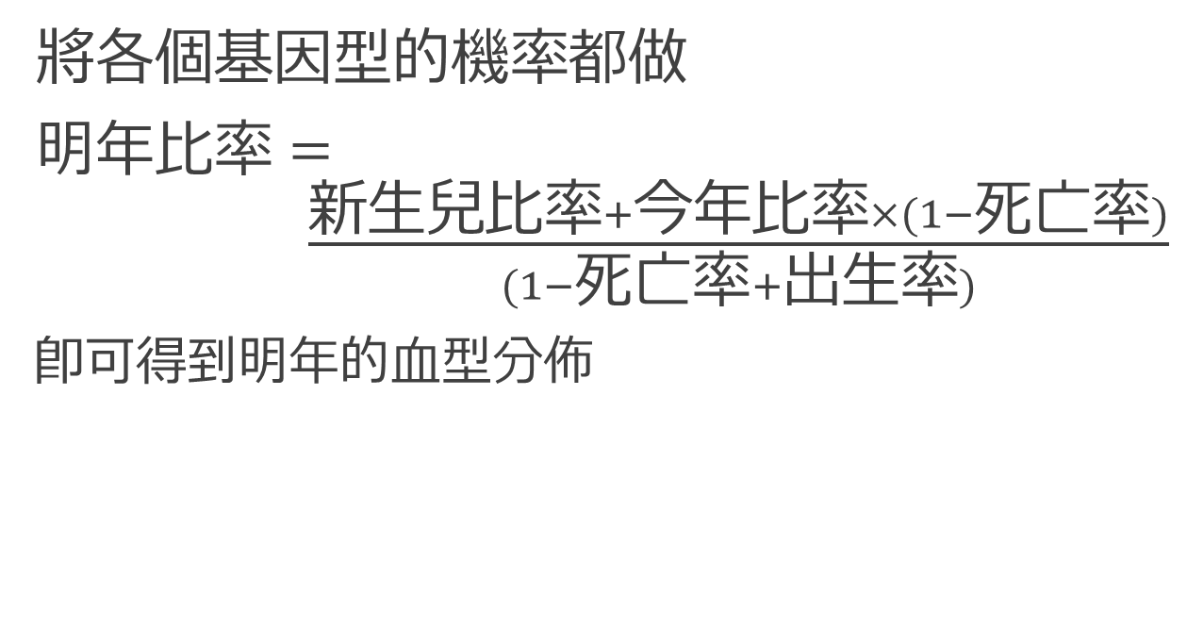
由新生兒比率和死亡率推出隔年的分佈
將各個基因型的機率都做
$明年比率= \frac{新生兒比率+今年比率×(1−死亡率)}{(1−死亡率+出生率)}$
即可得到明年的血型分佈

Slide 23
DEMO
or die !

Slide 24
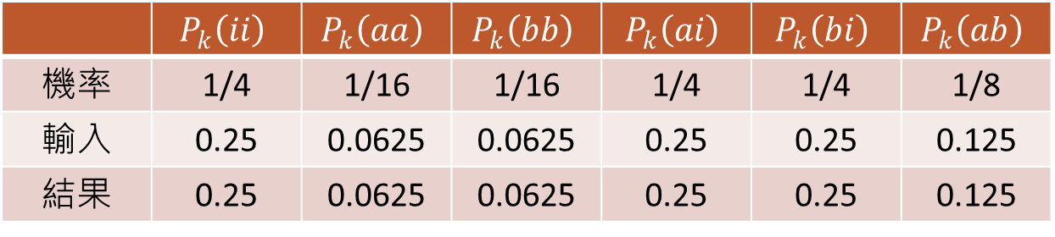
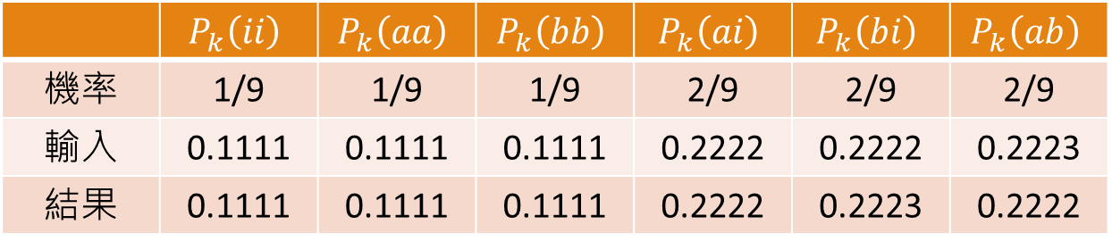
實驗數據：會收斂嗎
（出生率：0.006，1000年以後）
 | $$P_{k}\left(ii\right)$$ | $$P_{k}\left(aa\right)$$ | $$P_{k}\left(bb\right)$$ | $$P_{k}\left(ai\right)$$ | $$P_{k}\left(bi\right)$$ | $$P_{k}\left(ab\right)$$
機率 | 1/9 | 1/9 | 1/9 | 2/9 | 2/9 | 2/9
輸入 | 0.1111 | 0.1111 | 0.1111 | 0.2222 | 0.2222 | 0.2223
結果 | 0.1111 | 0.1111 | 0.1111 | 0.2222 | 0.2223 | 0.2222
 | $$P_{k}\left(ii\right)$$ | $$P_{k}\left(aa\right)$$ | $$P_{k}\left(bb\right)$$ | $$P_{k}\left(ai\right)$$ | $$P_{k}\left(bi\right)$$ | $$P_{k}\left(ab\right)$$
機率 | 1/4 | 1/16 | 1/16 | 1/4 | 1/4 | 1/8
輸入 | 0.25 | 0.0625 | 0.0625 | 0.25 | 0.25 | 0.125
結果 | 0.25 | 0.0625 | 0.0625 | 0.25 | 0.25 | 0.125

Slide 25
未來展望
考慮男女人數不等，以及男女血型分布不等的前提下的血型分布
寫一個全部都使用亂數來模擬血型變化的程式

Slide 26
Q A Q
QuestionS & QuestionS

Slide 27
謝謝大家

Slide 28
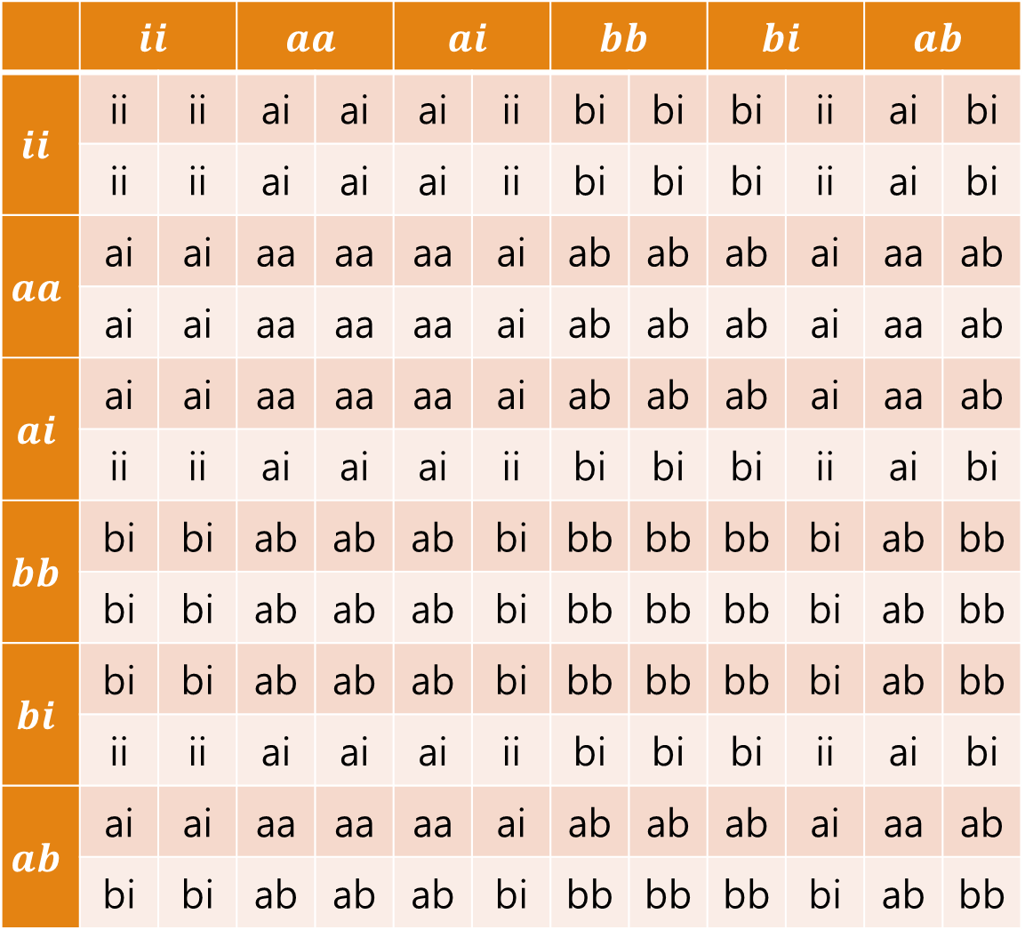
 | $$ii$$ |  | $$aa$$ |  | $$ai$$ |  | $$bb$$ |  | $$bi$$ |  | $$ab$$
$$ii$$ | ii | ii | ai | ai | ai | ii | bi | bi | bi | ii | ai | bi
 | ii | ii | ai | ai | ai | ii | bi | bi | bi | ii | ai | bi
$$aa$$ | ai | ai | aa | aa | aa | ai | ab | ab | ab | ai | aa | ab
 | ai | ai | aa | aa | aa | ai | ab | ab | ab | ai | aa | ab
$$ai$$ | ai | ai | aa | aa | aa | ai | ab | ab | ab | ai | aa | ab
 | ii | ii | ai | ai | ai | ii | bi | bi | bi | ii | ai | bi
$$bb$$ | bi | bi | ab | ab | ab | bi | bb | bb | bb | bi | ab | bb
 | bi | bi | ab | ab | ab | bi | bb | bb | bb | bi | ab | bb
$$bi$$ | bi | bi | ab | ab | ab | bi | bb | bb | bb | bi | ab | bb
 | ii | ii | ai | ai | ai | ii | bi | bi | bi | ii | ai | bi
$$ab$$ | ai | ai | aa | aa | aa | ai | ab | ab | ab | ai | aa | ab
 | bi | bi | ab | ab | ab | bi | bb | bb | bb | bi | ab | bb
Notes:
附錄（不會用到，但是有人看不懂的時候可以給他看這個例子）

